Slide 1
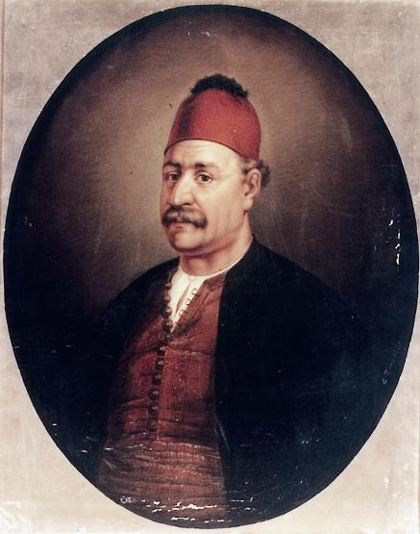
Ανδρέας Μιαούλης
Του Χρήστου - Κων/νου Παυλάκου

Slide 2
Ψευδώνυμο: Μιαούλης (από ένα πλοίο που το έλεγαν Μιαούλ, που σημαίνει "μικρή βάρκα")
Γέννηση: Ανδρέας Βώκος
20 Μαΐου 1769
Ύδρα, Αιγαίο Πέλαγος, Οθωμανική Αυτοκρατορία
Θάνατος: 11 Ιουνίου 1835 (66 ετών)
Πειραιάς, Αττική, Ελλάδα
Χώρα: Ελλάδα
Βαθμός: Ναύαρχος
Μάχες/πόλεμοι
Επανάσταση του 1821:
Ναυμαχία της Πάτρας
Ναυμαχία των Σπετσών
Ναυμαχία της Σάμου
Ναυμαχία του Γέροντα
Ναυμαχία της Μεθώνης
Ναυμαχία του κάβο Μπαμπά
Υπογραφή:

Slide 3
Τα παιδικά του χρόνια
Το πάθος για την θάλασσα
Η προσωπική του επανάσταση

Slide 4
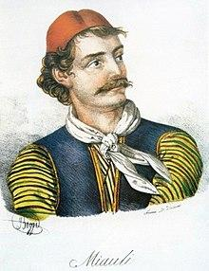
Το 1769 γεννιέται ο Ανδρέας Βώκος, ο οποίος θα μείνει γνωστός στην ελληνική Ιστορία, με το όνομα Ανδρέας Μιαούλης.
Τόπος καταγωγής του ήταν η Εύβοια, την οποία όμως η οικογένειά του και ο ίδιος αναγκάστηκαν να εγκαταλείψουν. Νέα τους πατρίδα έγινε η Ύδρα, με την οποία συνέδεσαν τη μετέπειτα ζωή τους.
Το όνειρο που είχε από μικρό παιδί ο Ανδρέας Μιαούλης ήταν να έρθει η ημέρα που θα γινόταν καπετάνιος ενός πλοίου.
Καθώς πλησίαζε προς την εφηβεία, η ανυπομονησία του ολοένα και μεγάλωνε, φέρνοντας έτσι οικογενειακές προστριβές.

Slide 5
«Μάταια πάσχιζε ο Μιαούλης ν’ αλλάξει την απόφαση του πατέρα του για το ζήτημα της πλοιαρχίας. Ο καυγάς είχε φουντώσει μέσα στην οικογένεια. Η μάνα του και οι άλλοι συγγενείς δε μπόρεσαν να ησυχάσουν ούτε το ένα μέρος, ούτε το άλλο: Ο πατέρας του επέμενε να κρατήσει σ’ αυτό την ιεραρχία της ηλικίας.»
Σύμφωνα με τον πατέρα του, Δημήτριο Βώκο, που όπως και πολλοί νησιώτες της εποχής είχε ασχοληθεί και ο ίδιος με την πειρατεία, προτεραιότητα να κυβερνήσουν το οικογενειακό πλεούμενο ήταν τα μεγαλύτερά του αδέρφια.
Ο νεαρός Ανδρέας, όμως, είχε άλλα σχέδια.

Slide 6
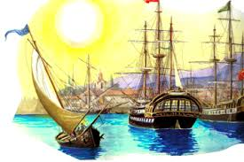
«Είχε ο Μιαούλης τούτο τον καιρό, έναν φίλο της ηλικίας του, πιο ζωηρό και πιο ανήσυχο από τους άλλους – το Μιχάλη Χατζημιχάλη. Τα είπαν μαζί. Τον κούρδισε. Έστρωσαν το σχέδιό τους».
«Συνεννοήθηκαν μυστικά με ναύτες και περασμένα μεσάνυχτα, όταν όλοι κοιμόντουσαν, μπήκαν στο καράβι του Χατζημιχάλη, του πατέρα του φίλου του, που ήταν αραγμένο στο λιμάνι, το ρυμούλκησαν έξω, το έβαλαν στα πανιά»
Έτσι ξεκίνησε η λαμπρή πορεία του Μιαούλη στη θάλασσα. Λαθραία και μέσω της πειρατείας.

Slide 7
Η επιστροφή στην Ύδρα
Ο Μιαούλης και ο παιδικός του φίλος, Χατζημιχάλης έδρασαν ως κουρσάροι κυρίως προς τα μέρη της Αλεξάνδρειας φτάνοντας ακόμα και μέσα στον Νείλο.
«Με θεότρελλο κουράγιο, που το φτέρωναν τα νιάτα, μπήκαν στο Νείλο και ανέβηκαν ως το Κάιρο.
Σύμφωνα με την επικρατέστερη άποψη, αυτό που έκανε τον Μιαούλη να επιστρέψει στην Ύδρα ήταν μια επίθεση που δέχθηκε από «συναδέλφους» του πειρατές Μαλτέζους.

Slide 8
Τα χρόνια της Επανάστασης

Slide 9
Κατά τη διάρκεια της επανάστασης του 1821 ανέλαβε την αρχηγία του ελληνικού στόλου συμμετέχοντας με επιτυχία σε πλήθος ναυμαχιών. Αρχικά ανέλαβε την αρχηγία του στόλου της Ύδρας και εν συνεχεία την αρχηγία του ελληνικού στόλου. Υπό την διοίκησή του ο ελληνικός στόλος συμμετείχε νικηφόρα στις ναυμαχίες των Πατρών, των Σπετσών, της Σάμου, του Γέροντα, της Μεθώνης και του κάβο Μπαμπά ενώ ιδιαίτερα σημαντική κρίνεται η συμβολή του στον εφοδιασμό της πόλεως του Μεσολογγίου κατά την πολιορκία της τελευταίας.
Το 1827, και με αφορμή την επικείμενη αντικατάστασή του από τον Βρετανό ναύαρχο Κόχραν, υπέβαλε την παραίτησή του από την αρχηγία του στόλου.

Slide 10
Με την έλευση του Ιωάννη Καποδίστρια ανέλαβε, για δεύτερη φορά, την αρχηγία του ελληνικού στόλου συνεισφέροντας σημαντικά στην πάταξη της πειρατείας στο Αιγαίο.
Μετά τη δολοφονία του Καποδίστρια επιλέχθηκε από τη Βαυαρική αυλή ως ένας από τους τρεις Έλληνες που θα παρέδιδαν το στέμμα και το σχετικό ψήφισμα στον νεαρό τότε Όθωνα μαζί με τους Δημήτριο Πλαπούτα και Κωνσταντίνο Μπότσαρη. Τα τελευταία χρόνια της ζωής του ανέλαβε διάφορα αξιώματα στην οθωνική κυβέρνηση (αρχηγός του ναυτικού διευθυντηρίου, γενικός επιθεωρητής του στόλου, σύμβουλος της επικρατείας).

Slide 11
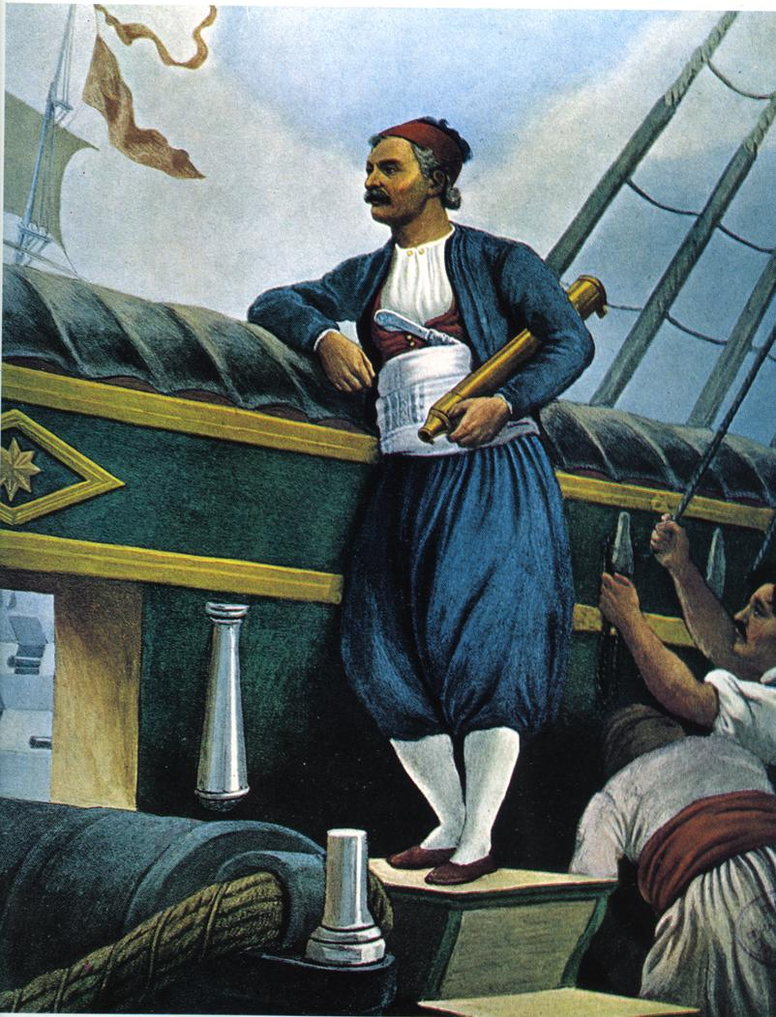
Απεβίωσε στον Πειραιά, και ενταφιάστηκε στη σημερινή Ακτή Μιαούλη. Υπήρξε ο γενάρχης των Μιαούληδων, πολυάριθμα μέλη της οποίας διετέλεσαν αξιωματικοί του Πολεμικού Ναυτικού και πολιτικοί με σημαντικότερο τον γιο του, Αθανάσιο Μιαούλη, που διετέλεσε πρωθυπουργός του ελληνικού κράτους.
Η προσφορά του τιμάται κάθε χρόνο στα Μιαούλεια, φεστιβάλ το οποίο είναι αφιερωμένο στη στρατιωτική δράση του Ανδρέα Μιαούλη κατά τη διάρκεια του απελευθερωτικού αγώνα των Ελλήνων (1821-1827).

Slide 12
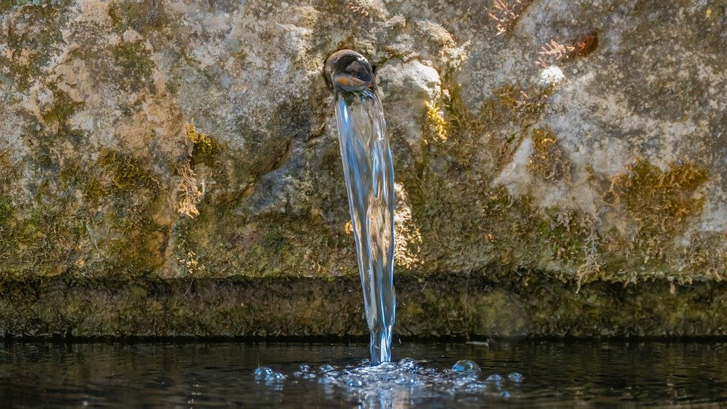
Πηγές:
in.gr
el.wikipedia.org

